Slide 1


UBND QUẬN DƯƠNG KINH
TRƯỜNG TIỂU HỌC ANH DŨNG
Tiếng Việt

Slide 2
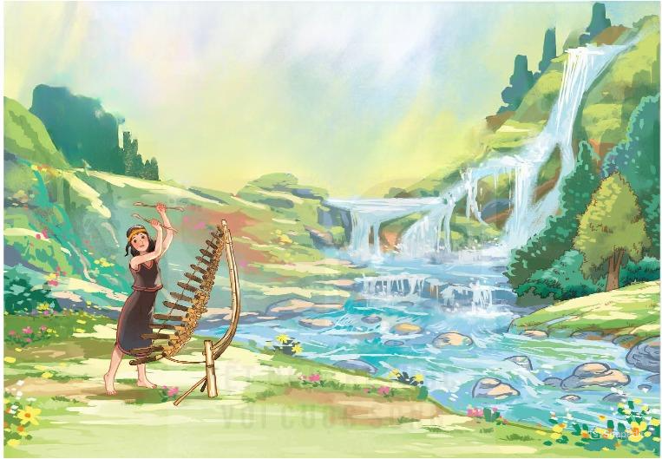

Slide 3



Em biết Tây Nguyên là một tỉnh vùng núi phía Nam miền Trung. Tây Nguyên giáp với đường biên giới với Cam-pu-chia. Tây Nguyên có hai mùa: mùa mưa và mùa khô. Tây Nguyên chủ yếu trồng những cây công nghiệp lâu năm như cà phê, ca cao, hồ tiêu, dâu tằm, trà. Nơi đây có nhiều dân tộc, nhiều tộc người cùng sinh sống với nhau: Kinh, Ba Na, Jrai, Ê-đê, Cơ ho, Mạ, Xơ Đăng, Mơ Nông,…

Slide 4

Đến Tây Nguyên, ta thường được nghe tiếng đàn t’rưng ngân dài theo dòng suối, hoà cùng tiếng gió trên đèo núi hoang vu...
Cùng với điệu hát ru, tiếng đàn t’rưng đã đi vào kí ức tuổi thơ của các bạn trẻ Tây Nguyên từ lúc còn được địu trên lưng mẹ. Lớn lên, mỗi bước chân của họ vào rừng kiếm củi, xuống suối lấy nước, ra nương trỉa lúa,... đều vấn vương nhịp điệu khi khoan khi nhặt, khi trầm hùng như tiếng thác đổ, khi thánh thót, róc rách như suối reo của đàn t’rưng.
Dưới mỗi gầm chòi cao lêu nghêu ở sát bên chân rẫy, đều có một chiếc đàn t’rưng cong cong như chiếc võng đưa em.

Slide 5
Mùa lúa chín, trai làng thay phiên nhau trực ở chòi canh. Chốc chốc, họ lại gõ trên chiếc đàn t’rưng, dạo một bản nhạc “đánh tiếng” đuổi chim muông và thú rừng mon men đến rẫy phá lúa. Tiếng đàn chẳng những rộn rã suốt ngày mà còn thánh thót thâu đêm, làm ấm lòng những chàng trai canh rẫy trong rừng khuya sương lạnh.
Từ buôn này sang buôn khác, ta còn thấy những chiếc đàn t’rưng trên đỉnh dốc cao. Người đi qua đây sẽ gõ cho tiếng đàn vang lên để thêm yên tâm, vững bước vượt qua quãng đường rừng u tịch.
Cùng với mái nhà rông thân thượng, cao vút, tiếng đàn t’rưng rộn ràng, lưu luyến đã trở thành niềm thương, nỗi nhớ của người Tây Nguyên.
(Theo Ay Dun và Lê Tấn)

Slide 6

Đoạn 1: Từ đầu đến “suối reo của đàn t’rưng.”
Đoạn 2 : Phần còn lại

Slide 8


Slide 9


1. Bài đọc nói về điểm nổi bật nào của vùng đất Tây Nguyên?

Slide 10
2.Tiếng đàn t’rưng gắn bó với người Tây Nguyên như thế nào?
Tiếng đàn t’rưng gắn bó với người Tây Nguyên: tiếng đàn t’rưng đi vào kí ức tuổi thơ của các bạn trẻ Tây Nguyên từ lúc còn được địu trên lưng mẹ; Mỗi bước chân của vào rừng kiếm củi, xuống suối lấy nước, ra nương trỉa lúa,... đều vấn vương nhịp điệu của đàn t’rưng.

Slide 11
3.Những chi tiết nào cho thấy đàn t’rưng là nhạc cụ phổ biến, được yêu thích ở Tây Nguyên?
Tiếng đàn t’rưng gắn bó với người Tây Nguyên: tiếng đàn t’rưng đi vào kí ức tuổi thơ của các bạn trẻ Tây Nguyên từ lúc còn được địu trên lưng mẹ; Mỗi bước chân của vào rừng kiếm củi, xuống suối lấy nước, ra nương trỉa lúa,... đều vấn vương nhịp điệu của đàn t’rưng.

Slide 12
4. Theo em, vì sao tác giả khẳng định tiếng đàn t’rưng đã trở thành niềm thương, nỗi nhớ của người Tây Nguyên?
Theo em, tác giả khẳng định tiếng đàn t’rưng đã trở thành niềm thương, nỗi nhớ của người Tây Nguyên vì trong mọi hoạt động sống của người dân Tây Nguyên đều dùng tới đàn t’rưng. Thiếu đàn t’rưng cảm tưởng như con người không yên lòng, không thuận lợi để tiến hành làm mọi công việc hàng ngày.

Slide 13
5.Bài đọc giúp em cảm nhận được điều gì về cuộc sống và con người Tây Nguyên?
Bài đọc giúp em cảm nhận cuộc sống và con người Tây Nguyên thật êm đềm, nhẹ nhàng và du dương. Cuộc sống vất vả và lao động nhưng luôn vui tươi, ví cuộc sống như một bài nhạc không có hồi kết có lẽ không sai. Con người sống hoà thuận, yêu thương giúp đỡ lẫn nhau trong mọi công việc.

Slide 14
Đàn t'rưng mang trong nó nhiệm vụ cao cả, lí tưởng tồn tại và đồng hành cùng người dân Tây Nguyên chung thuỷ, luôn luôn; là niềm thương nỗi nhớ, là động lực cổ vũ lớn lao, hiệu quả.

